Slide 1
Interpreteren van een jaarverslag
Les 2. interpreteren van de kengetallen.
AOC-Oost 2018

Slide 2
Opdracht 1 Kengetallen
Solvabiliteit
Liquiditeit, beschreven aan de hand van
  Current ratio
  Quick ratio
  Werkkapitaal
Rentabiliteit van het Eigen Vermogen
Rentabiliteit van het Totaal Vermogen
Omloopsnelheid en omzetduur
Privé opname

Slide 3
Opdracht 2
Interpretatie van de kengetallen

Slide 4
Sleutelwoorden en doel van de les
Norm
Trend
Betekenis
Toekomst
Doel van de les:
Het verbinden van kengetallen aan normen en hier voor lange en korte termijn betekenis aan geven.

Slide 5
Normen
Wat is een norm?
Waarom is er een norm?

Slide 6
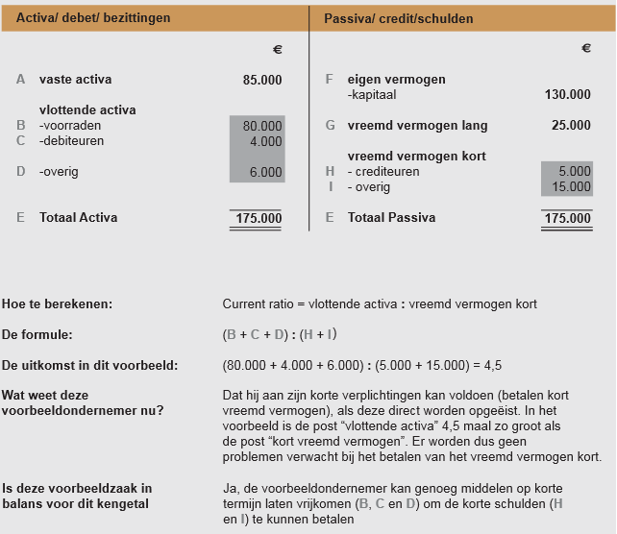
Voorbeeld 1

Slide 7
Voorbeeld 2
De solvabiliteit van een onderneming is 10%.
Wat houdt dit getal in?
Wat is de norm?

Slide 8
De trend en de toekomst
Daarna zoek je voor alle kengetallen uit of dit slechts incidenteel is of dat er sprake is van een trend.
Geef een betekenis aan deze trend, wat betekent het voor deze onderneming?
Wat betekenen de kengetallen voor de toekomst (bijvoorbeeld komende 5 jaar) van de onderneming?

Slide 9
Samenvattend
Wat is de norm?
  Welke waarde is nodig voor een gezond bedrijf?
Hoe verhoudt de berekende waarde (van het laatste jaar) zich tot de norm?
  Hoger, lager of ongeveer gelijk?
Hoe is de trend?
  Vergelijk de waarden van de laatste jaren.
  Is de trend naar de norm toe of van de norm af?
Geef betekenis aan je constatering
  Hoe ernstig is de afwijking t.o.v. de norm?
Wat betekent de afwijking concreet voor de toekomst van het bedrijf?
  Is het een bedreiging?
  Zo ja, waaruit bestaat die bedreiging?

Slide 10

Niet doen;
Oplossingen aandragen

Slide 11
DE TOEKOMST
De volgende les gaan we dieper in op deze toekomst
Formuleer strategische adviezen
Creatieve onderdeel van de opdracht
Jouw mening, jouw maatregelen

